Slide 1
無線充電
Led ,DHT-11 ,Bluetooth

Slide 2
Outline
Arduino Li Fuel Gauge
TP4056
LAB
Example
bluetooth

Slide 3
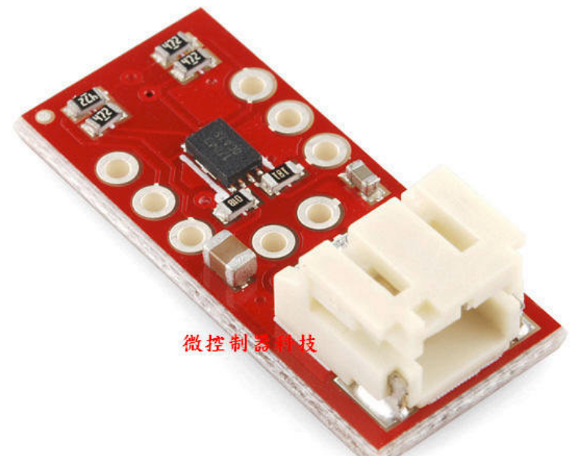
MAX17043 鋰電池電容量監控模組 IIC通訊 LiPo Fuel Gauge
Description: MAX17043G+U晶片採用了完整的鋰電池或聚合物鋰電池容量監控方案, 可以估算大致電池的相對容量. 當電池容量過低時, 可發出警告. 模組使用I2C與微控制器通訊, 有 Arduino Library 可使用 , 該庫文件可取得電池電壓及發出預設的低電量警告.
Features:
Fuel gauge system for single cell lithium ion batteries
Can be connected in circuit to monitor battery.
Hardware and Software Reset.
I2C Interface

Slide 4
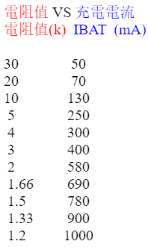
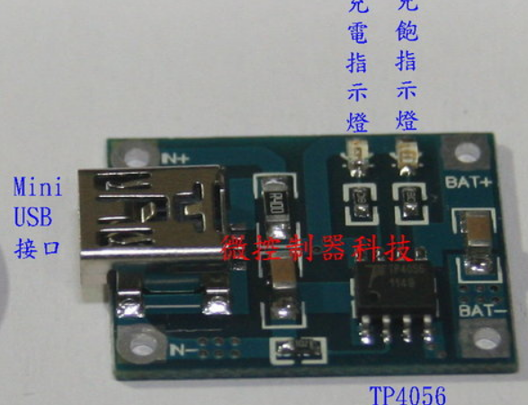
TP4056晶片 3.7V 鋰電池充電模組
採線性充電
充電電流 1A（可調）
充電精度 1.5%
輸入接口 Mini USB(預留針腳)
輸入電壓 4.5V-5.5V
滿充電壓 4.2V
充電指示燈 紅燈充電 藍燈滿充
工作溫度 -10℃ 到 +85℃
尺寸 25*19*10mm
電流可調節，更改電路板中的電阻 (在N- 旁)，就能更改輸出致100mA-1000mA

Slide 5
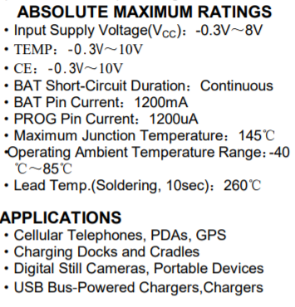
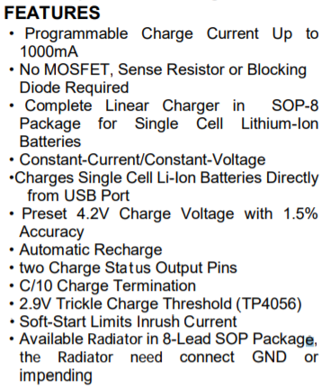
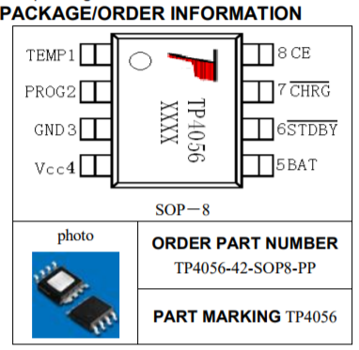
TP40556
Introduction

Slide 6
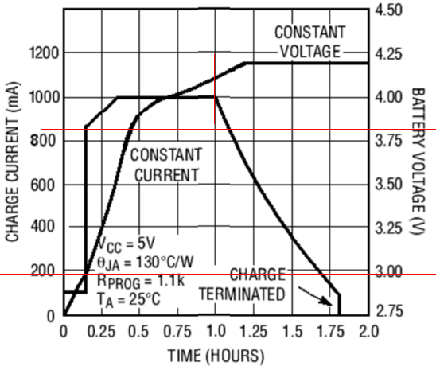
TP4056
TP4056充電講解(以約1A充電電
流做講解)
小於2.9v時，進行安全充電以
200ma做充電
大於2.9v小於3.8v以約800ma充電
大於4.0v小於4.1v以1A充電
接著會給越來越少的電流到4.2v
由於我們使用的電池為2000mah
理想值是其0.37C，故我們將電阻
改為1.5k 降為780ma做充電

Slide 7
Arduino Li FuelGauge
Measure SOC
步驟
接線
燒入程式
監控成果

Slide 8
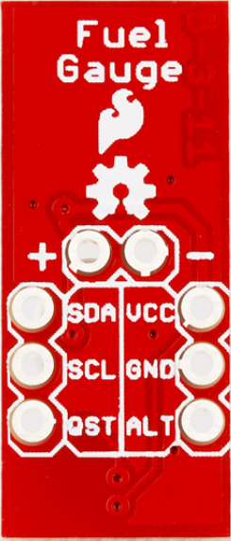
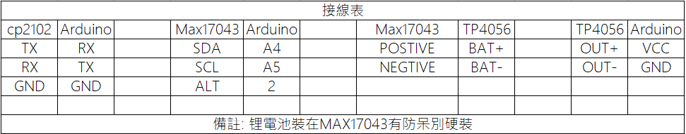
Arduino Li FuelGauge
接線表

Slide 9
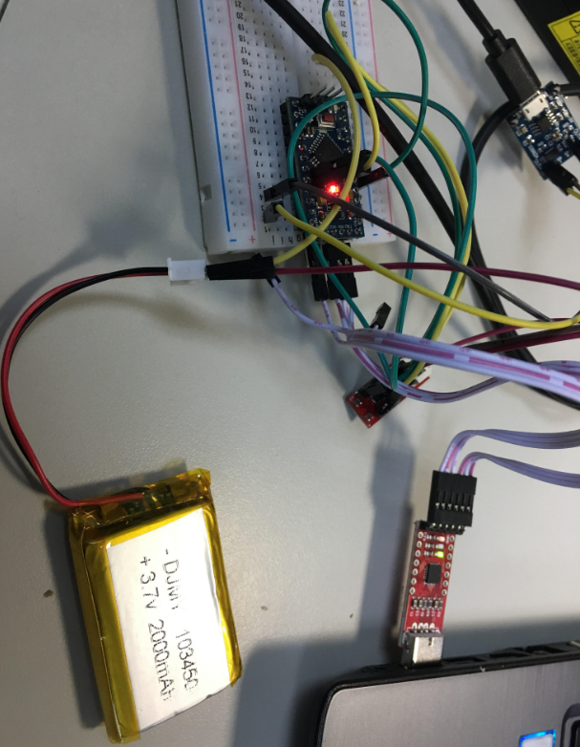
Arduino Li FuelGauge
完成圖

Slide 10
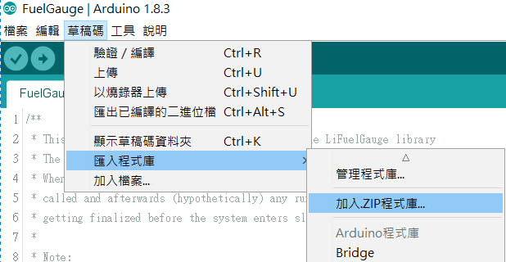
Arduino Li Fuel Gauge
匯入Library

Slide 11
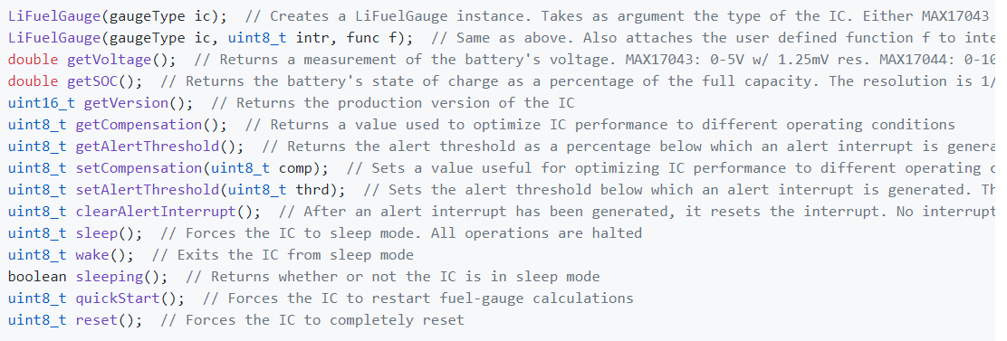
Arduino Li Fuel Gauge
Library API

Slide 12
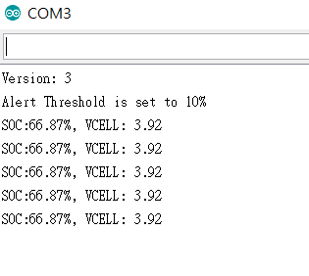
Arduino Li Fuel Gauge
開啟助教給的程式燒入

Slide 13
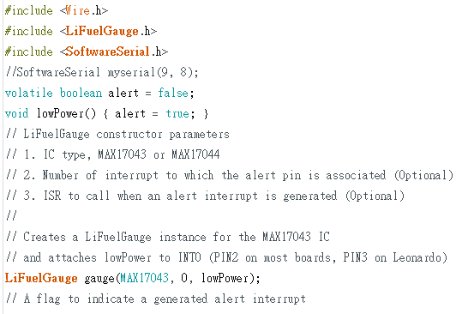
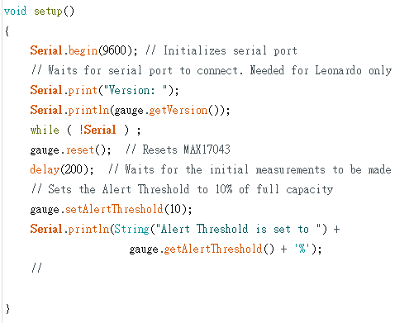
Arduino Li Fuel Gauge
程式講解

Slide 14
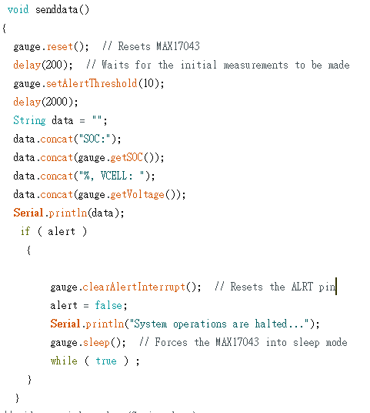
Arduino Li Fuel Gauge
程式講解

